Slide 1


Różniczkowanie funkcji
Jerzy Baranowski
Metody numeryczne
21.01.2022

Slide 2
Różniczkowanie funkcji jest rzeczą pożyteczną
Optymalizacja
Analiza wrażliwości
Rozwiązywanie równań

Slide 3
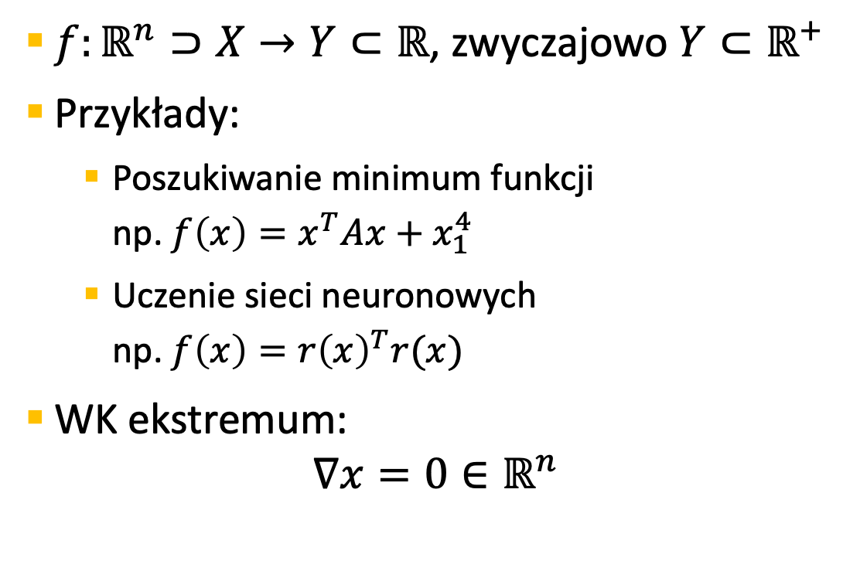
Optymalizacja – wiele zmiennych jedna wartość
$f:ℝ^{n}⊃X→Y⊂ℝ$, zwyczajowo $Y⊂ℝ^{+}$
Przykłady:
Poszukiwanie minimum funkcji np. $f\left(x\right)=x^{T}Ax+x_{1}^{4}$
Uczenie sieci neuronowych np. $f\left(x\right)=r{\left(x\right)}^{T}r(x)$
WK ekstremum:
$$∇x=0∈ℝ^{n}$$

Slide 4
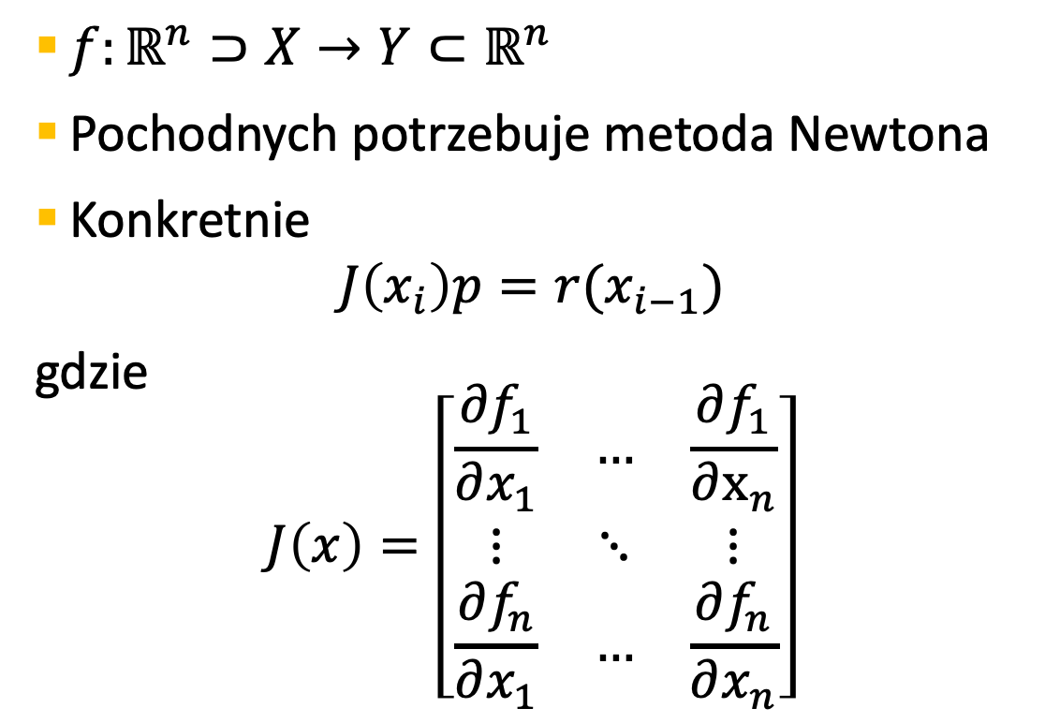
Rozwiązywanie równań – tyle równań ile zmiennych
$f:ℝ^{n}⊃X→Y⊂ℝ^{n}$
Pochodnych potrzebuje metoda Newtona
Konkretnie
$$J\left(x_{i}\right)p=r(x_{i−1})$$
gdzie
$$J\left(x\right)=\left[\begin{matrix}\frac{{∂f}_{1}}{∂x_{1}} & … & \frac{∂f_{1}}{∂x_{n}} \\ ⋮ & ⋱ & ⋮ \\ \frac{∂f_{n}}{∂x_{1}} & … & \frac{∂f_{n}}{∂x_{n}}\end{matrix}\right]$$

Slide 5
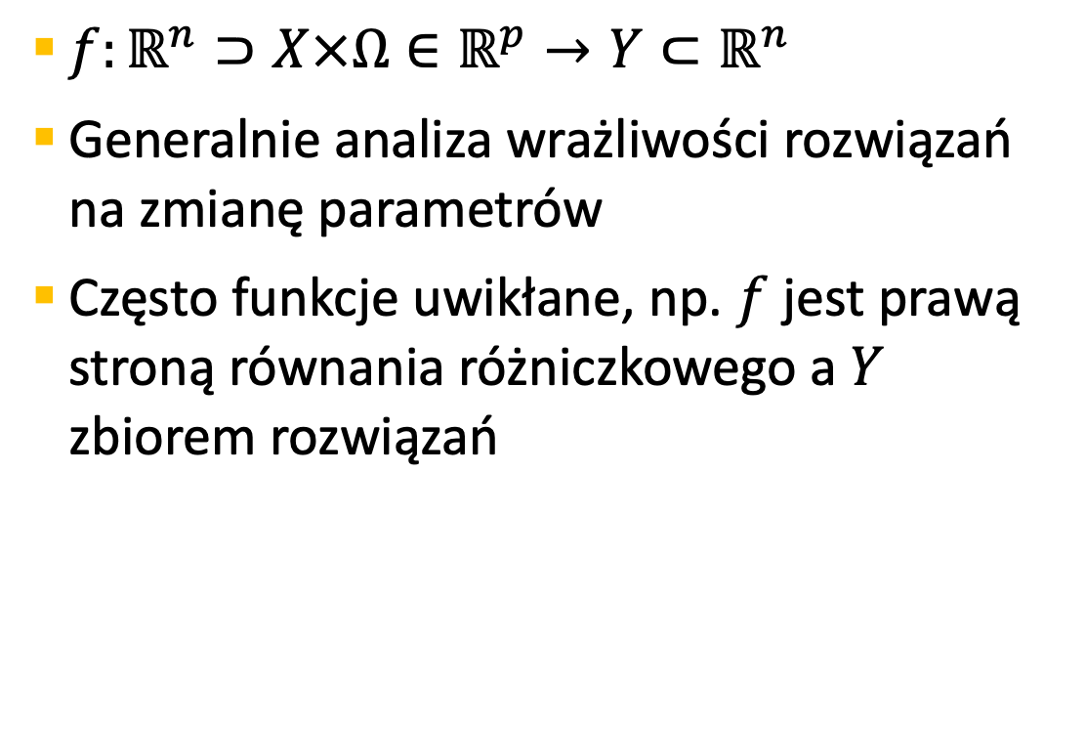
Analiza wrażliwości – różne kombinacje
$f:ℝ^{n}⊃X×Ω∈ℝ^{p}→Y⊂ℝ^{n}$
Generalnie analiza wrażliwości rozwiązań na zmianę parametrów
Często funkcje uwikłane, np. $f$ jest prawą stroną równania różniczkowego a $Y$ zbiorem rozwiązań

Slide 6
Skupiamy się na pochodnych pierwszego stopnia
Gradient
Macierz Jakobiego (Jakobian)
Pochodne kierunkowe

Slide 7
Jak możemy policzyć pochodną?
Różniczkowanie symboliczne (algebra komputerowa)
Różniczkowanie numeryczne
Różniczkowanie automatyczne

Slide 8
Czym jest algebra komputerowa?
Manipulacja formułami
Praca na liczbach wymiernych i ich funkcjach
Regułowe upraszczanie równań
Podstawienia
Reguły różniczkowania i całkowania

Slide 9
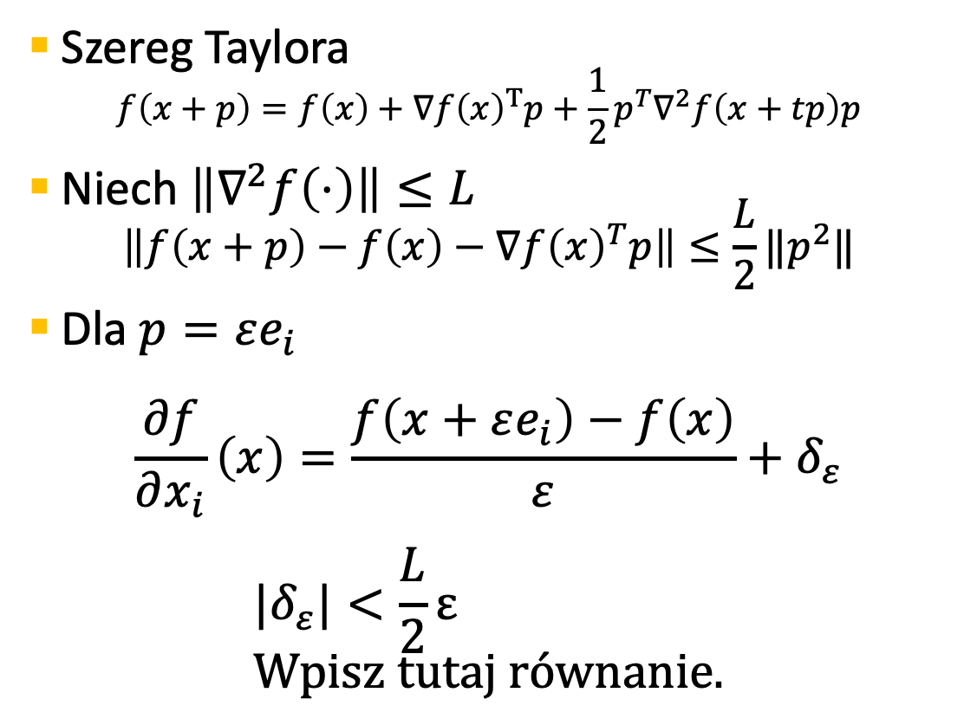
Różniczkowanie numeryczne
Szereg Taylora $f\left(x+p\right)=f\left(x\right)+∇f{\left(x\right)}^{T}p+\frac{1}{2}p^{T}∇^{2}f\left(x+tp\right)p$
Niech $\left\|∇^{2}f\left(⋅\right)\right\|≤L$ $\left\|f\left(x+p\right)−f\left(x\right)−∇f{\left(x\right)}^{T}p\right\|≤\frac{L}{2}‖p^{2}‖$
Dla $p=εe_{i}$
$$\frac{∂f}{∂x_{i}}\left(x\right)=\frac{f\left(x+εe_{i}\right)−f\left(x\right)}{ε}+δ_{ε}$$
$${|δ}_{ε}|<\frac{L}{2}ε$$

Slide 10
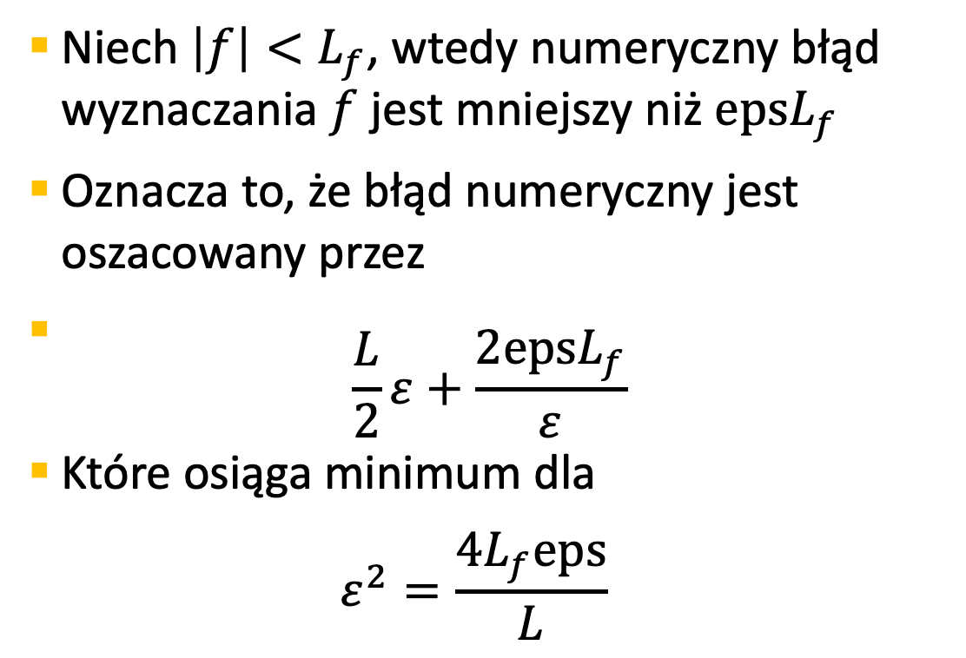

Jak dobrać $ε$?
Niech $\left|f\right|<L_{f}$, wtedy numeryczny błąd wyznaczania $f$ jest mniejszy niż $\text{eps}L_{f}$
Oznacza to, że błąd numeryczny jest oszacowany przez
$\frac{L}{2}ε+\frac{2\text{eps}L_{f}}{ε}$
Które osiąga minimum dla $ε^{2}=\frac{4L_{f}\text{eps}}{L}$

Slide 11


Optymalny $ε$
Oznacza to, że $ε=\sqrt{\text{eps}}$

Slide 12
Automatyczne różniczkowanie
Uzyskanie dokładnej wartości pochodnej w pewnym punkcie
Wykorzystuje regułę łańcuchową
Śledzi wartości w poszczególnych punktach

Slide 13
Rodzaje różniczkowania automatycznego
Tryb w przód (Forward mode), inaczej Tryb Styczny
Tryb wsteczny (Reverse mode), inaczej Tryb Sprzężony

Slide 14

$$f\left(x\right)=\cos{(5x^{2})}$$

Slide 15
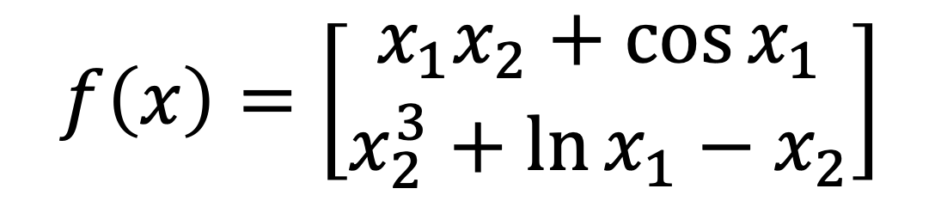
$$f\left(x\right)=\left[\begin{matrix}x_{1}x_{2}+\cos{x_{1}} \\ x_{2}^{3}+\ln{x_{1}−x_{2}}\end{matrix}\right]$$

